Slide 1
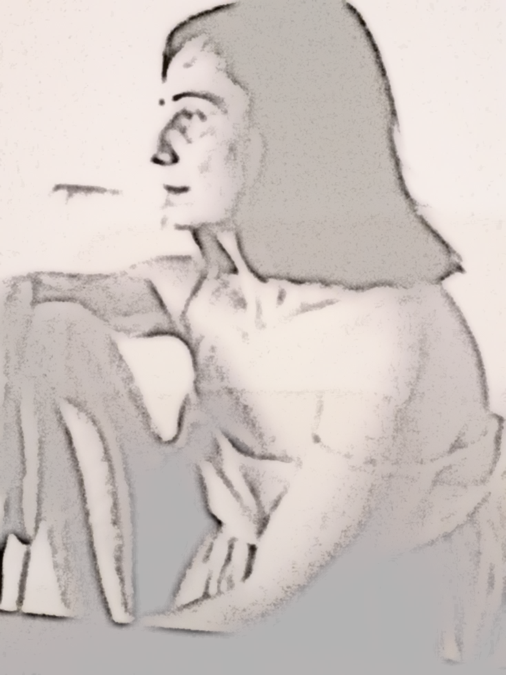
Catane
le 10 mai 1924
-
Gaète
le 30 août 1996
Goliarda
Sapienza
Une voix libre

Slide 2
« Qu’est-ce que la vie, si tu ne t’arrêtes pas un instant pour la repenser ? »
Carnets

Slide 3
Introduction : petit préambule en forme d’avertissement
1 - L’art de la Joie (L’arte della gioia) : un roman énorme et hors norme.
2 - Tentative de description d’une femme tourmentée, rebelle et inclassable
2.1 - Les racines de Goliarda Sapienza : un univers atypique
2.2 – Quelques repères dans sa vie
3 - Les autres œuvres : L’Université de Rebibbia, Les certitudes du doute, Carnets…
Conclusion

Slide 4
LE FIL D’UNE VIE
RÉCIT AUTOBIOGRAPHIQUE
Comprenant : Lettre ouverte et Le fil du midi,
Editions Viviane Hamy 2008

Slide 5
Non andare fra le viti nel filo di mezzogiorno : è l’ora che i corpi dei defunti, svuotati della carne, con la pelle fina come la carta velina, appaiono fra la lava. È per questo che le cicale urlano impazzite dal terrore ; i morti escono dalla lava, ti seguono e ti fanno smarrire il sentiero e : o morirai di sete fra gli sterpi disseccati dal sole – sterpo secco pure tu – o penserai sempre a loro smarrendo il senno”.
Il filo di mezzogiorno, exergue,

Slide 6
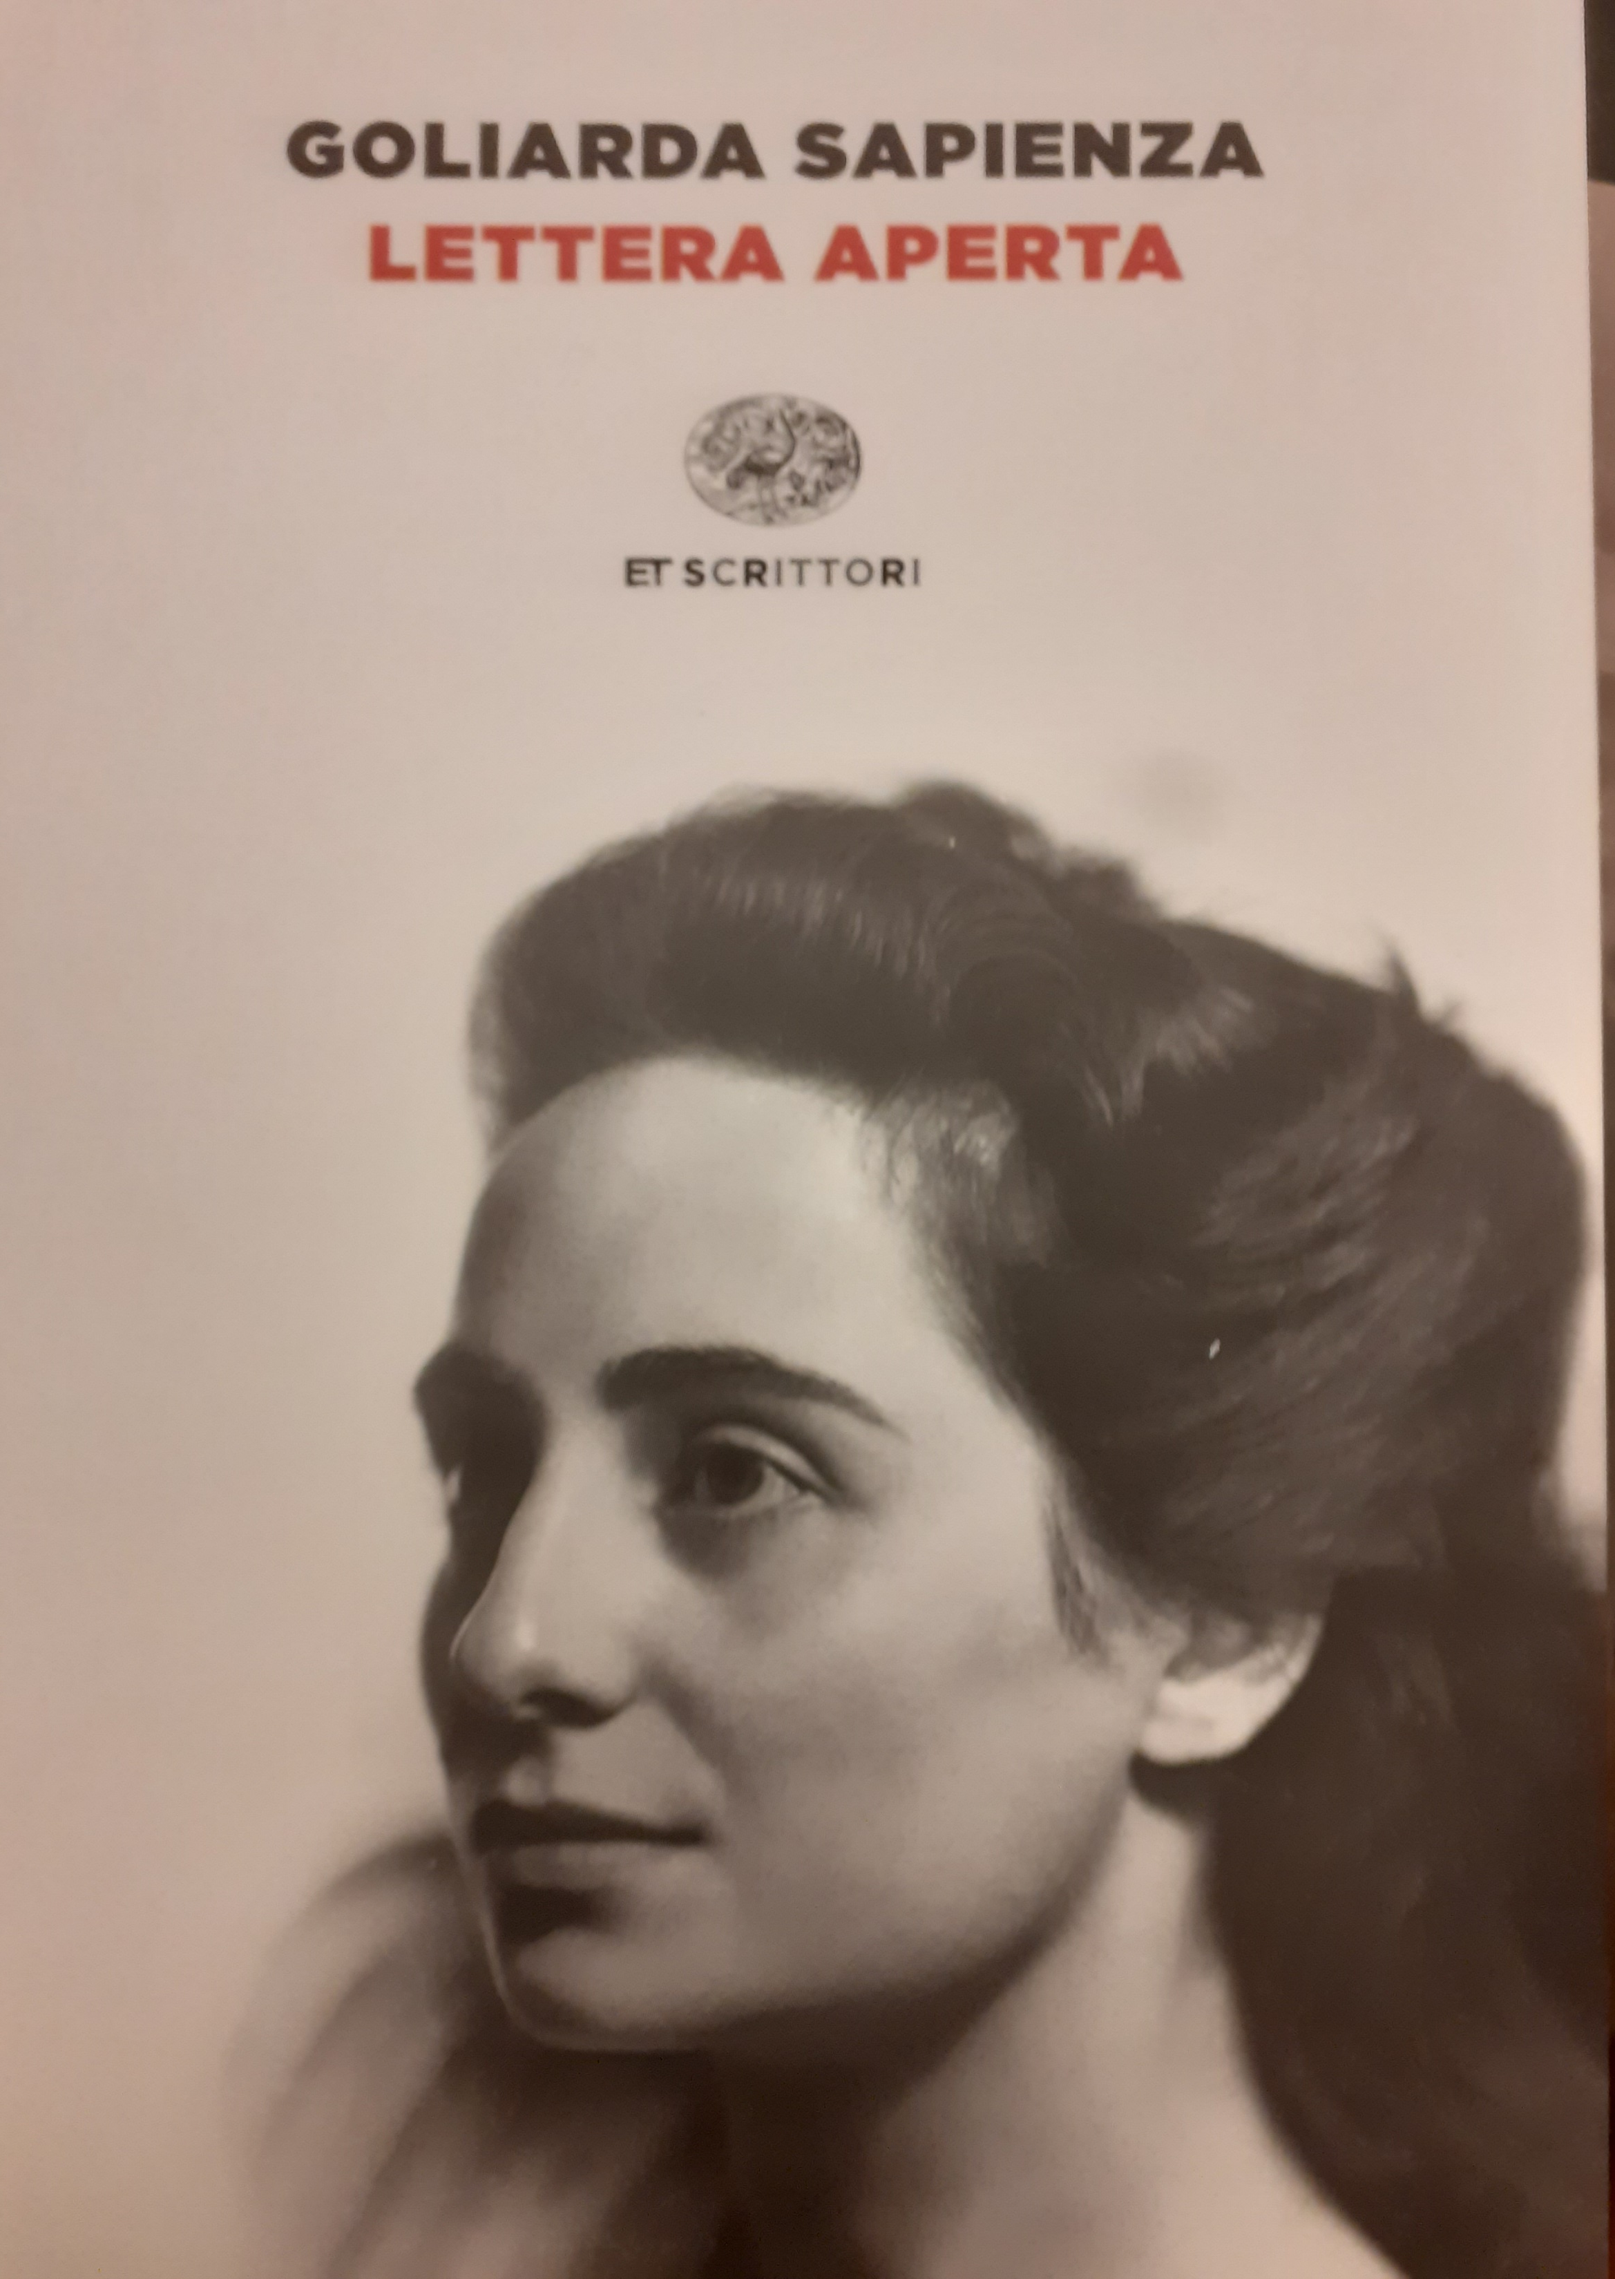

Slide 7
L’art de la joie
Éditions du Tripode
2016

Slide 8
LE FIL D’UNE VIE
RÉCIT AUTOBIOGRAPHIQUE
Comprenant : Lettre ouverte et Le fil du midi,
Editions Viviane Hamy 2008

Slide 9
L’art de la joie
Éditions du Tripode
2016

Slide 10
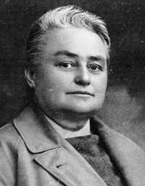
Maria Giudice Codevilla (Lombardie) le 27 avril 1880 – Rome le 5 février 1953

Slide 11
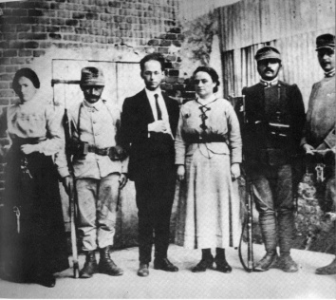
Maria Giudice
en prison avec Umberto Terracini (un des trois signataires de la Constitution suite à la proclamation de la république en 1946)

Slide 12
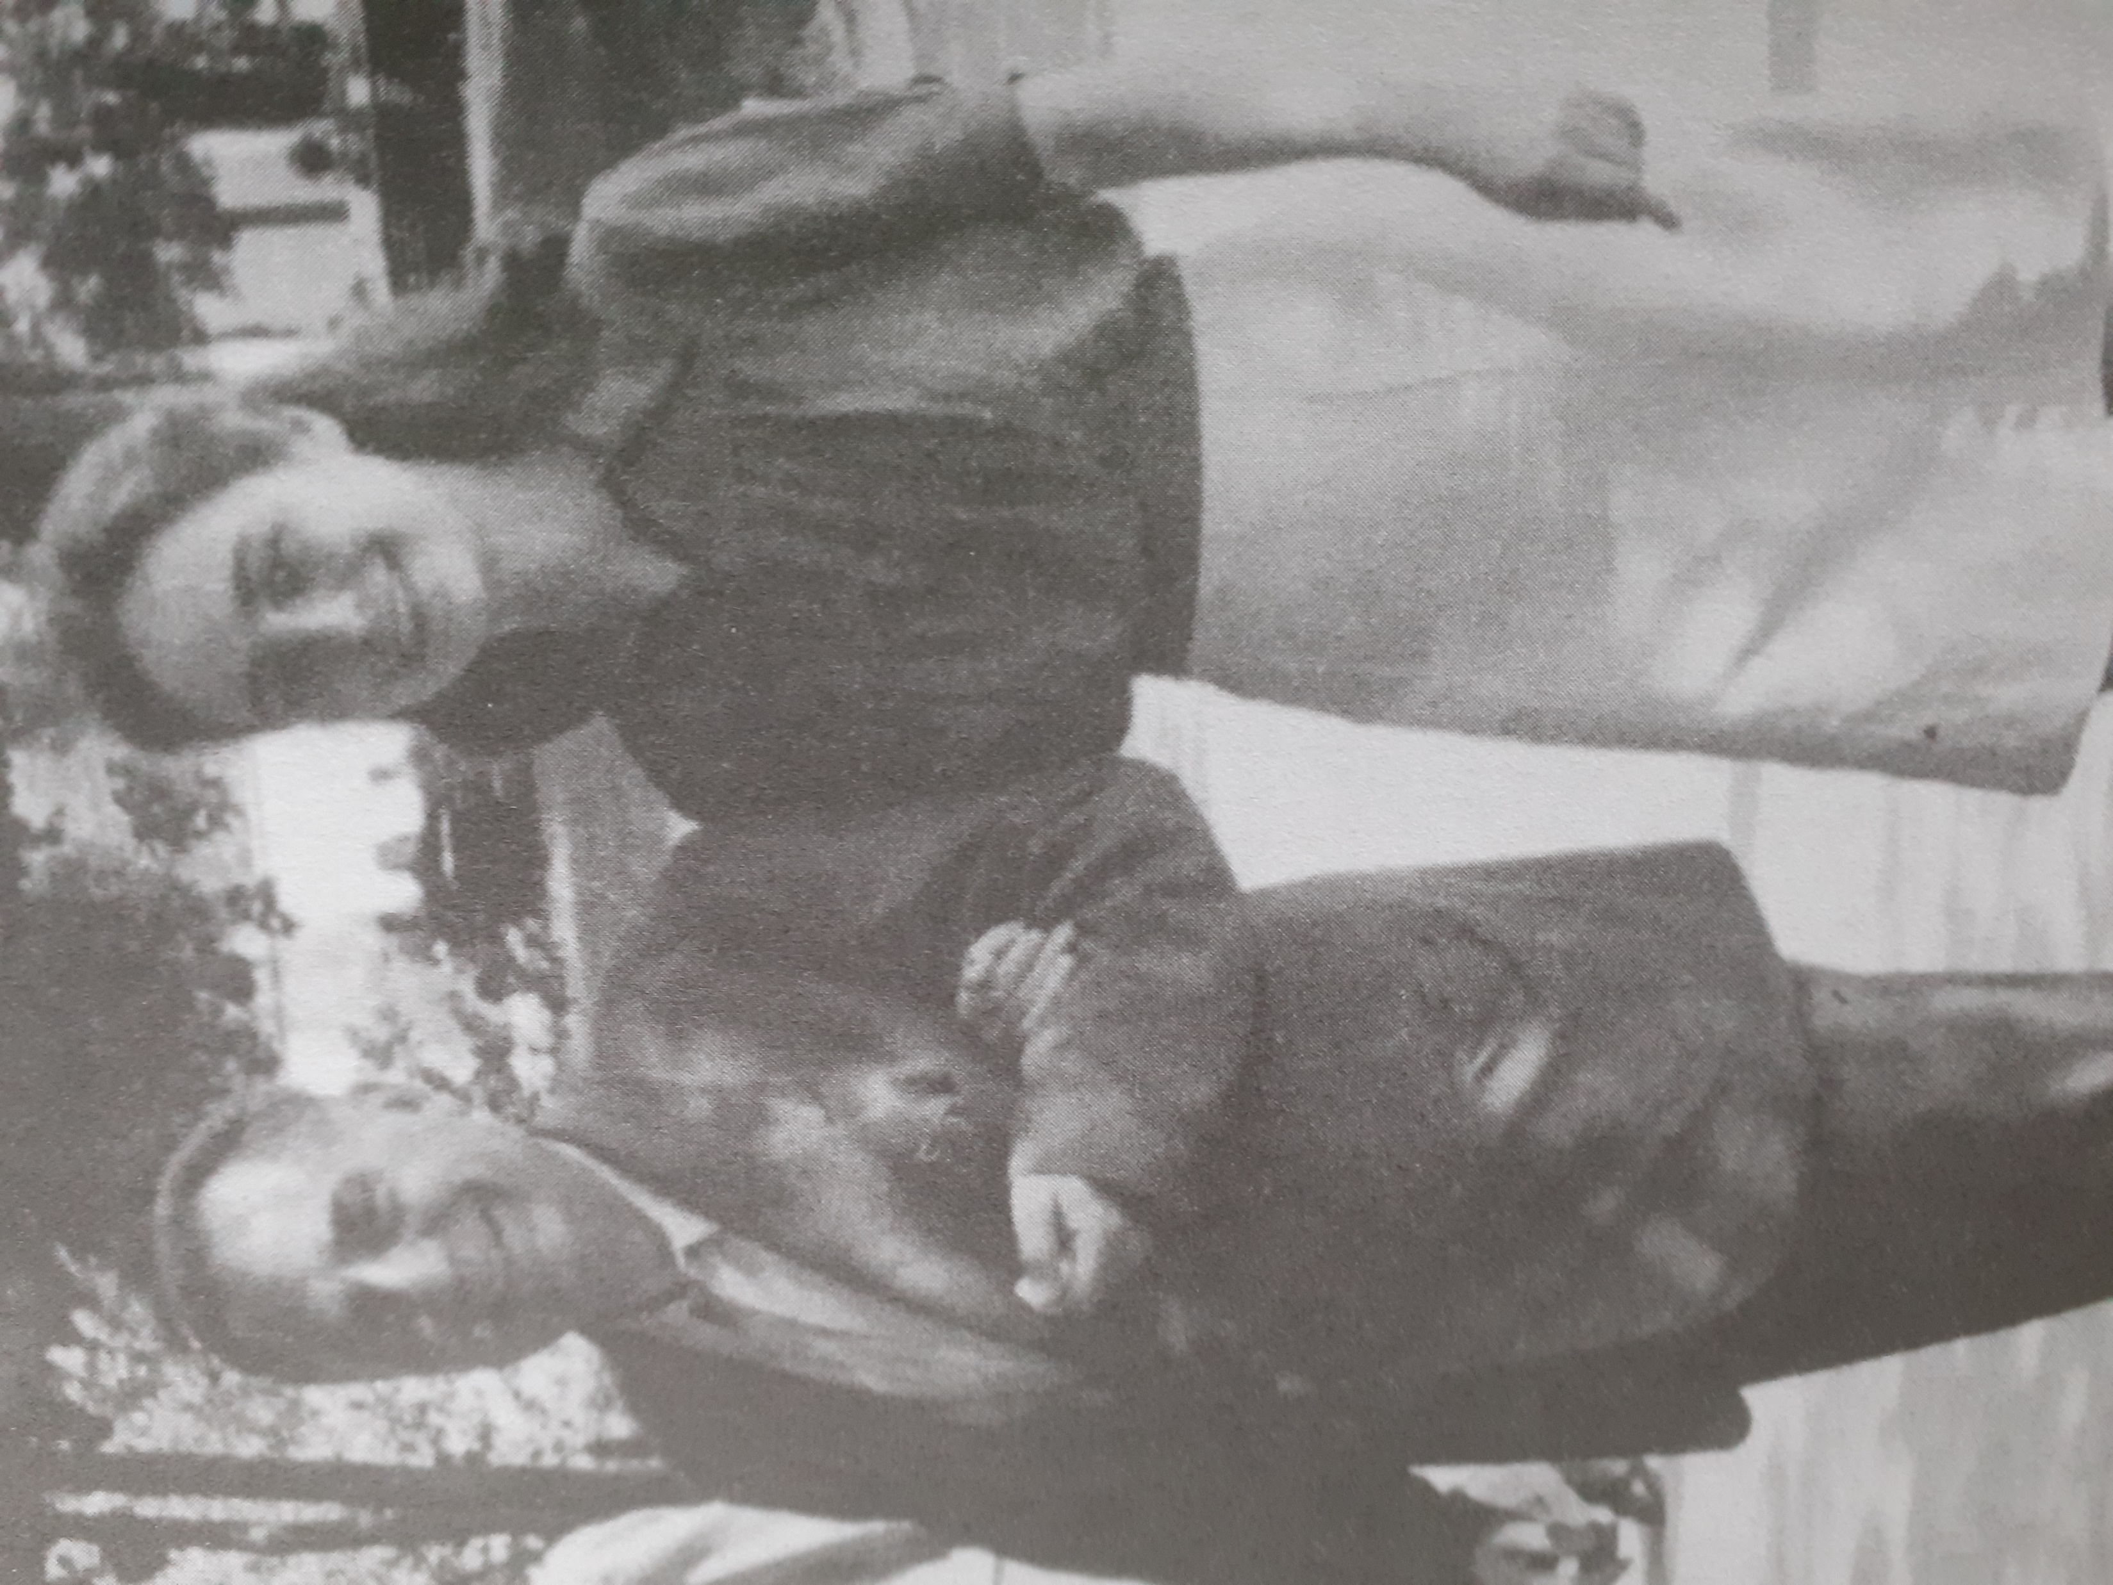
Giuseppe Sapienza
(Catane 17 mars 1884
–
Palerme le 24 novembre 1949)
et Goliarda

Slide 13
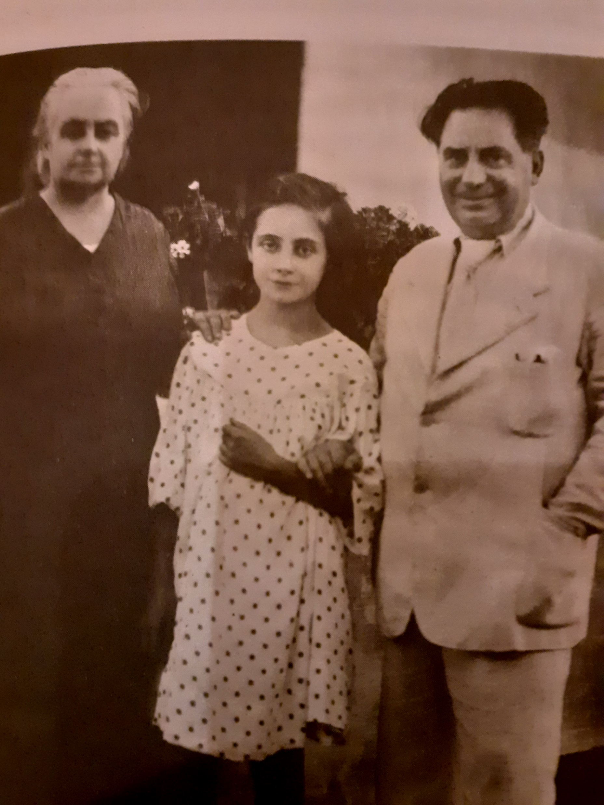
Maria Giudice,
Goliarda et
Giuseppe Sapienza
devant le marché aux fleurs de Catane

Slide 16
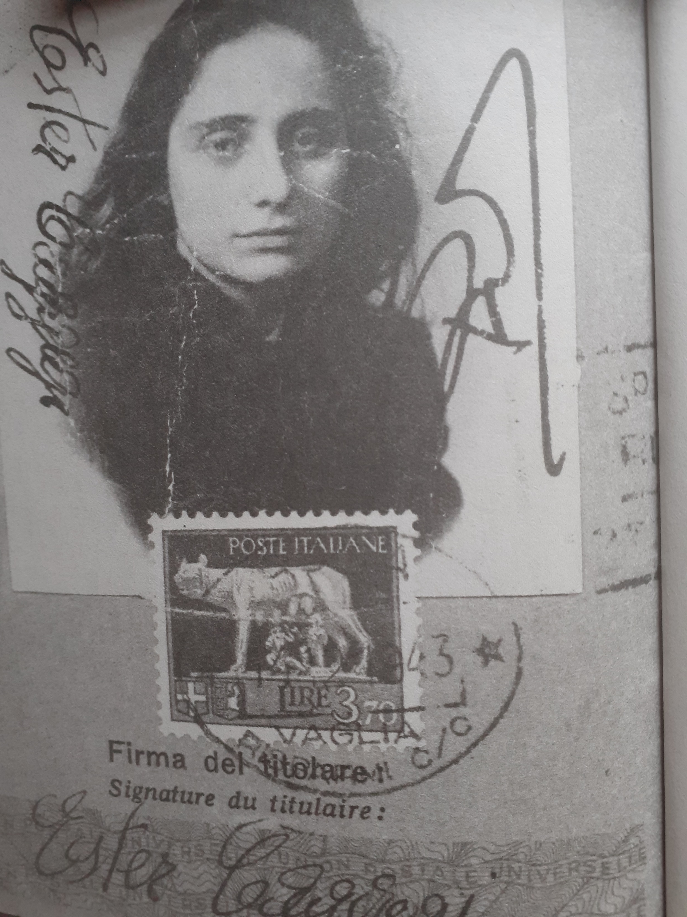
Fausse carte d’identité sous le nom d’Ester Caggegi

Slide 17
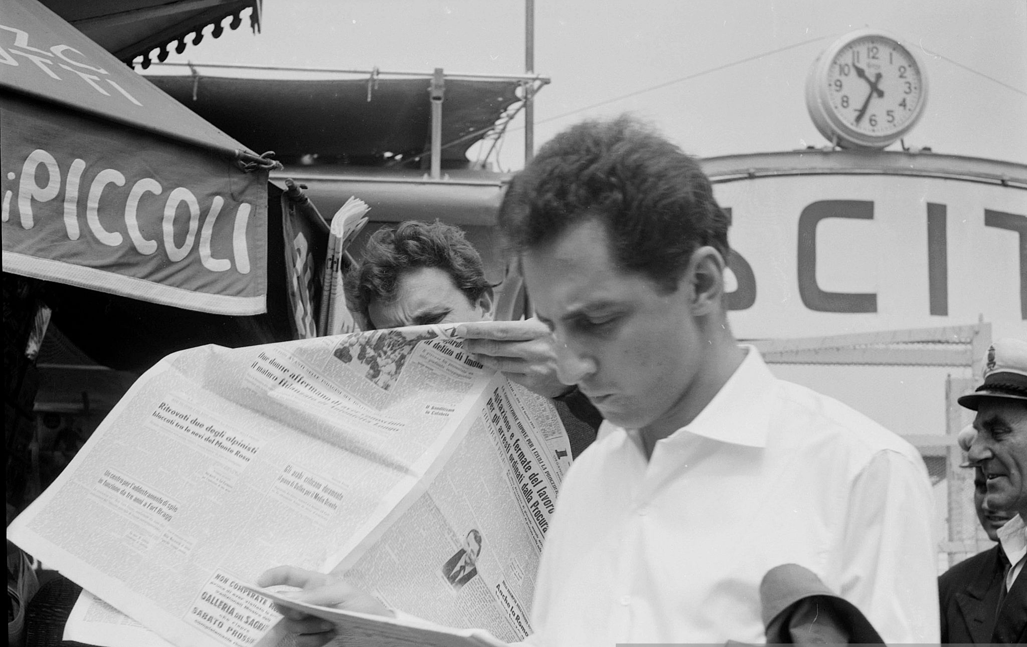
Citto Maselli
en 1955

Slide 18
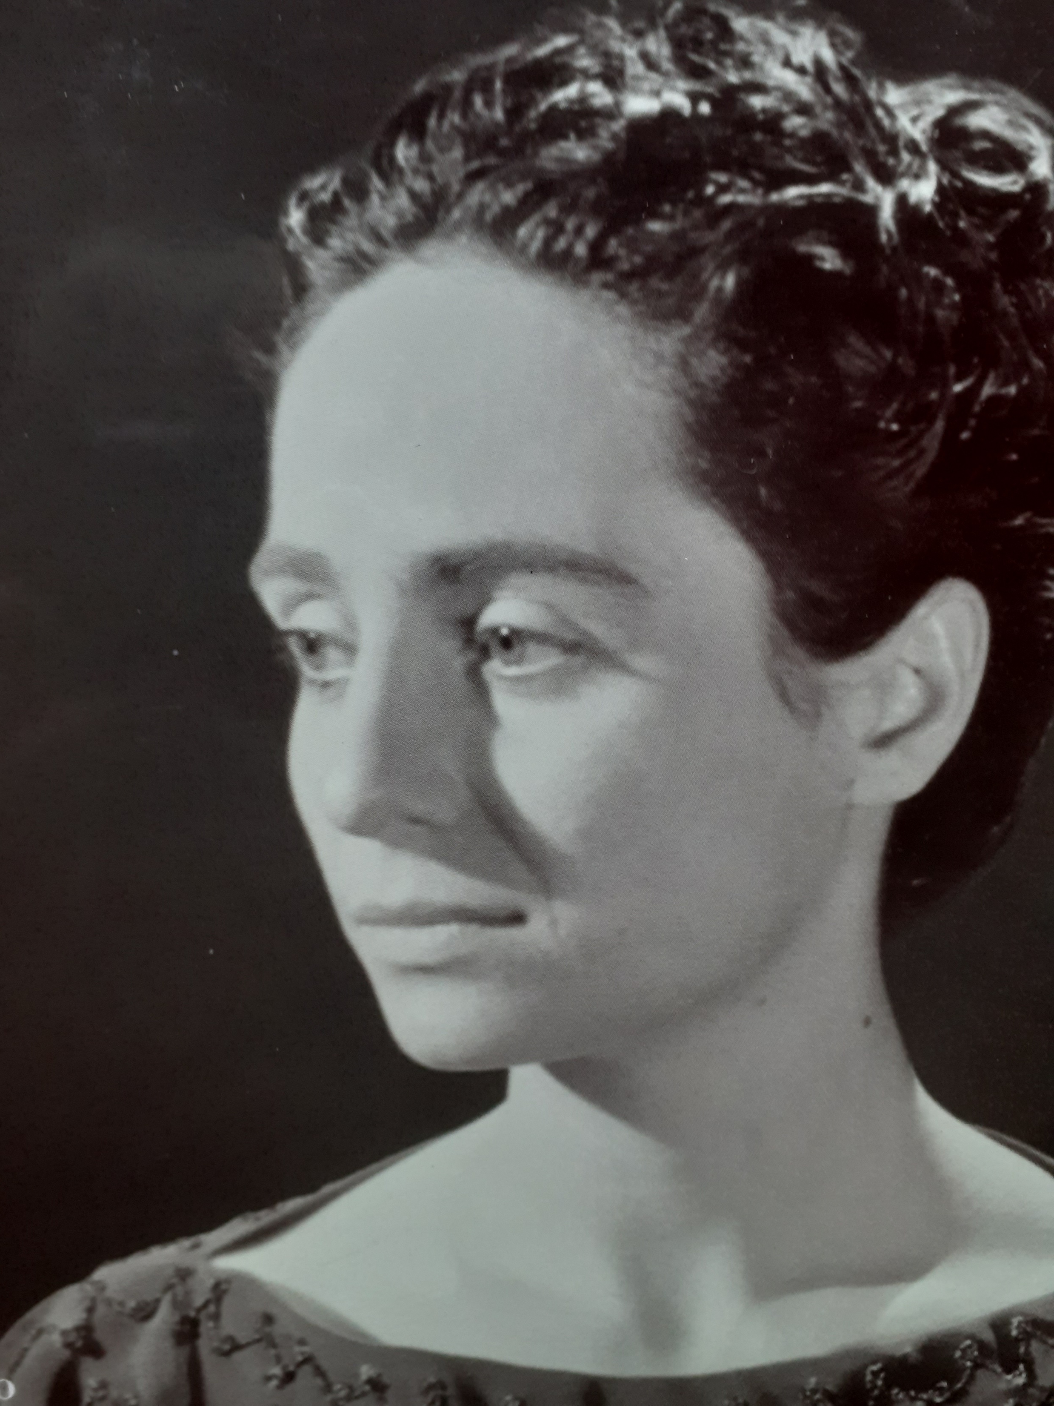
Goliarda Sapienza dans le film Fabiola de d’Alessandro Blasetti, 1949

Slide 19
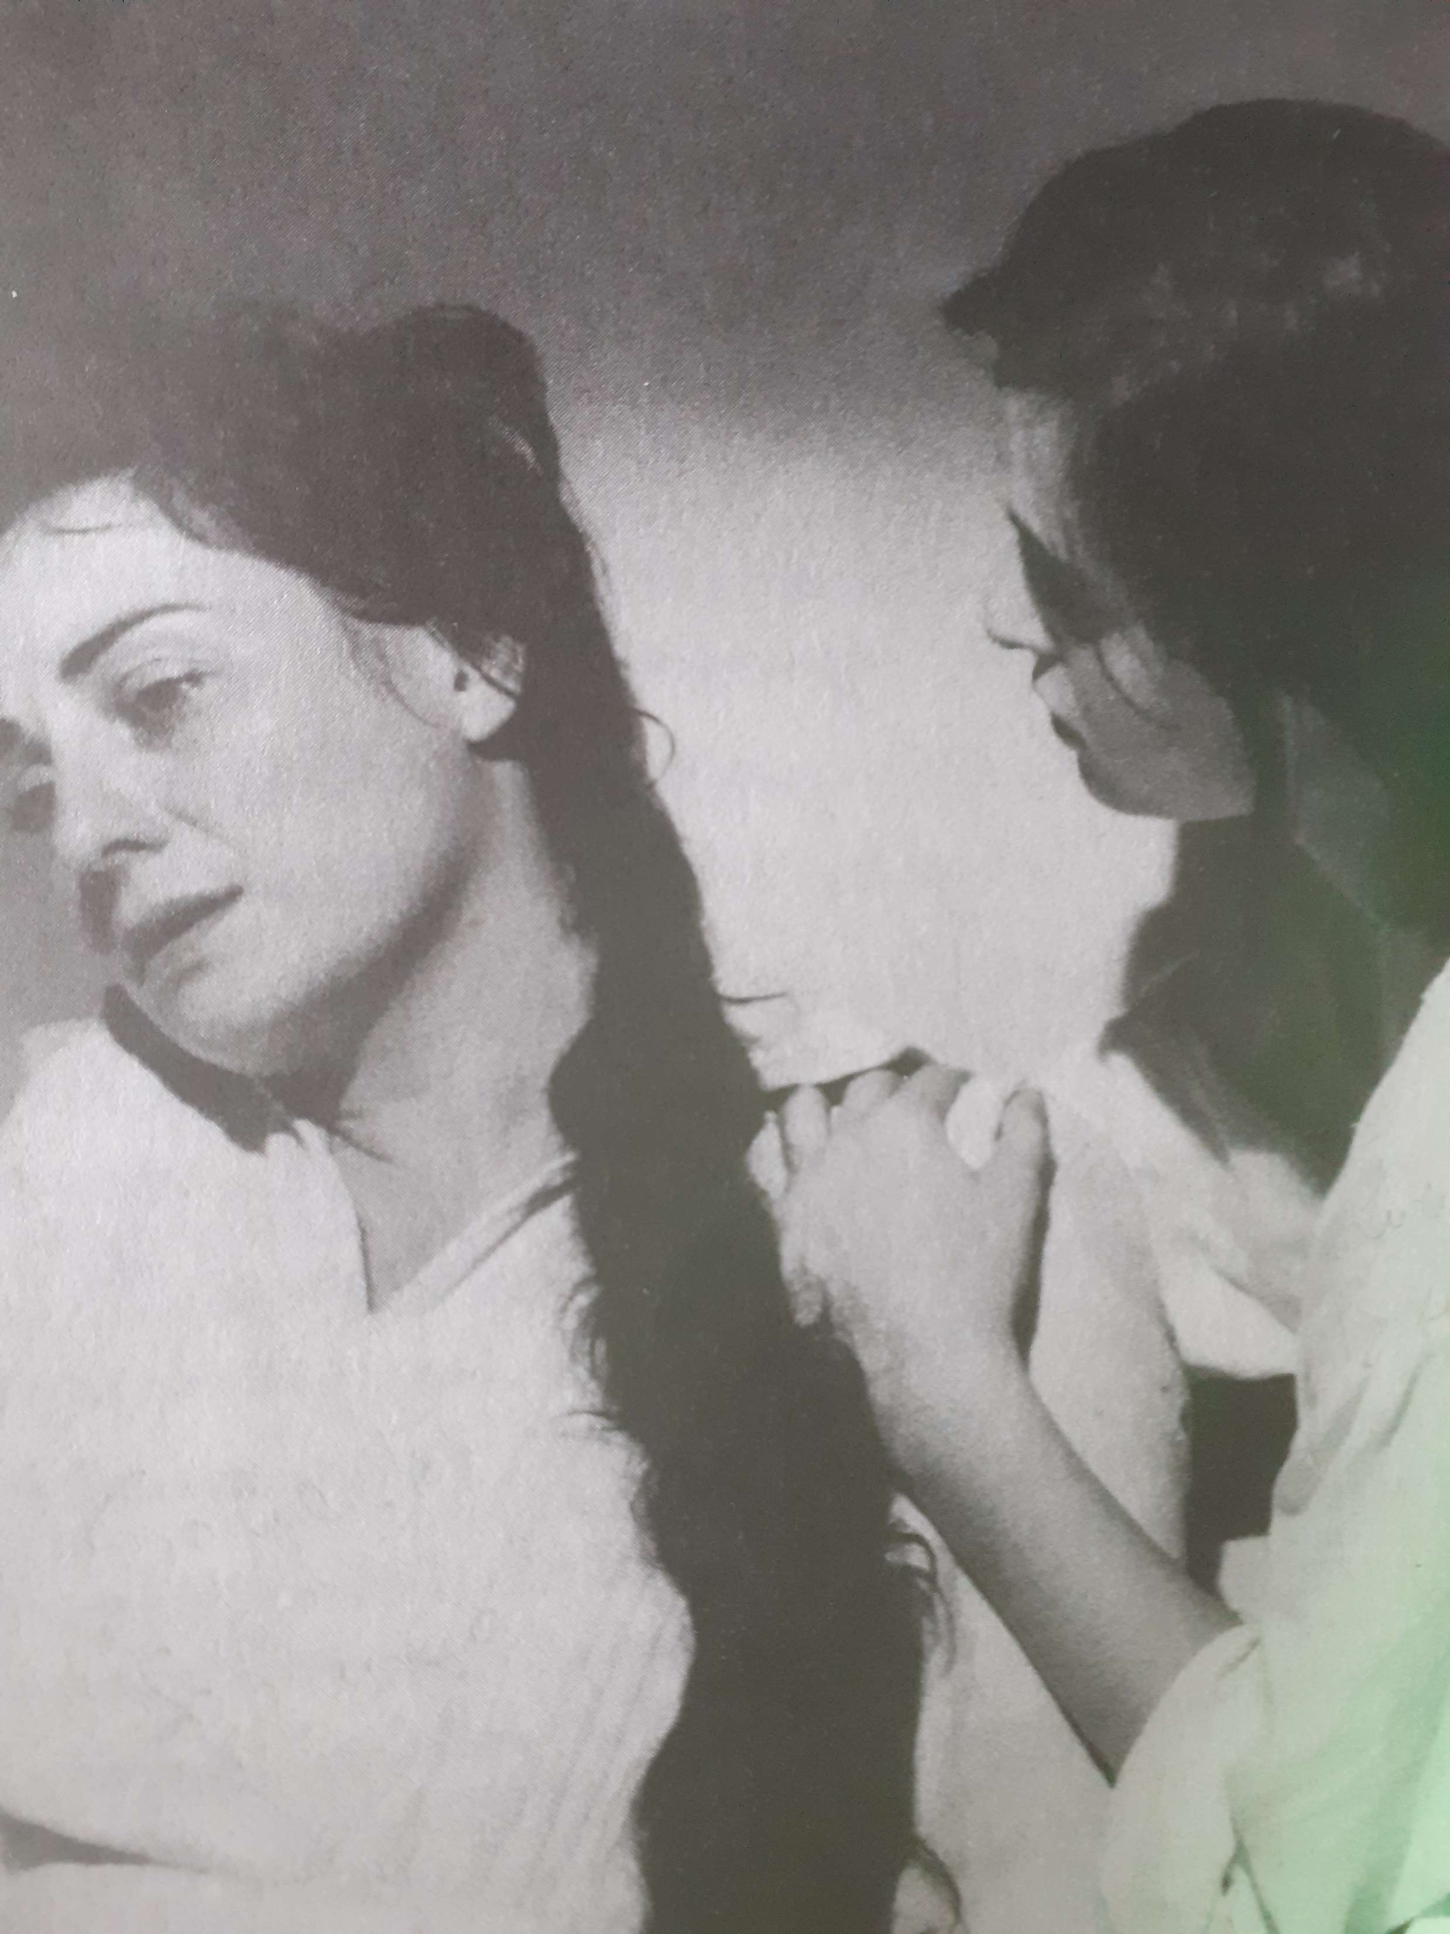
Goliarda Sapienza et Lucia Bosè
dans le film de Francesco Maselli, Gli Sbandati
(Les égarés), 1955

Slide 20
« … le vingtième congrès… ma tentative de sortir d’une construction idéologico-religieuse qu’on m’avait imposée, chez moi, et qui s’était structurée dans mes os, devenant mon squelette même. Ce n’est pas pour rien que j’ai commencé à écrire après le vingtième congrès, mais, me refaire une virginité, comme on dit… me refaire une liberté… ceci aussi m’a désorientée… et pas seulement moi… beaucoup se sont retrouvés égarés à cette époque et errent encore comme des gens qui ont perdu la voix et les mains et qui n’arrivent pas à se refaire un langage, une façon de se comporter… excusez-moi, docteur, mais en plus des traumatismes enfantins, du père, de la mère, il y a aussi l’Histoire… »
Le fil du midi, p. 248/249.

Slide 21
« Faites-moi confiance, madame, vous verrez que nous démêlerons cet écheveau embrouillé de sentiments et d’émotions confuses que vous croyez être de l’amour, l’amour n’existe pas. Faites-moi confiance… »,
Le fil du midi, p, 300

Slide 22
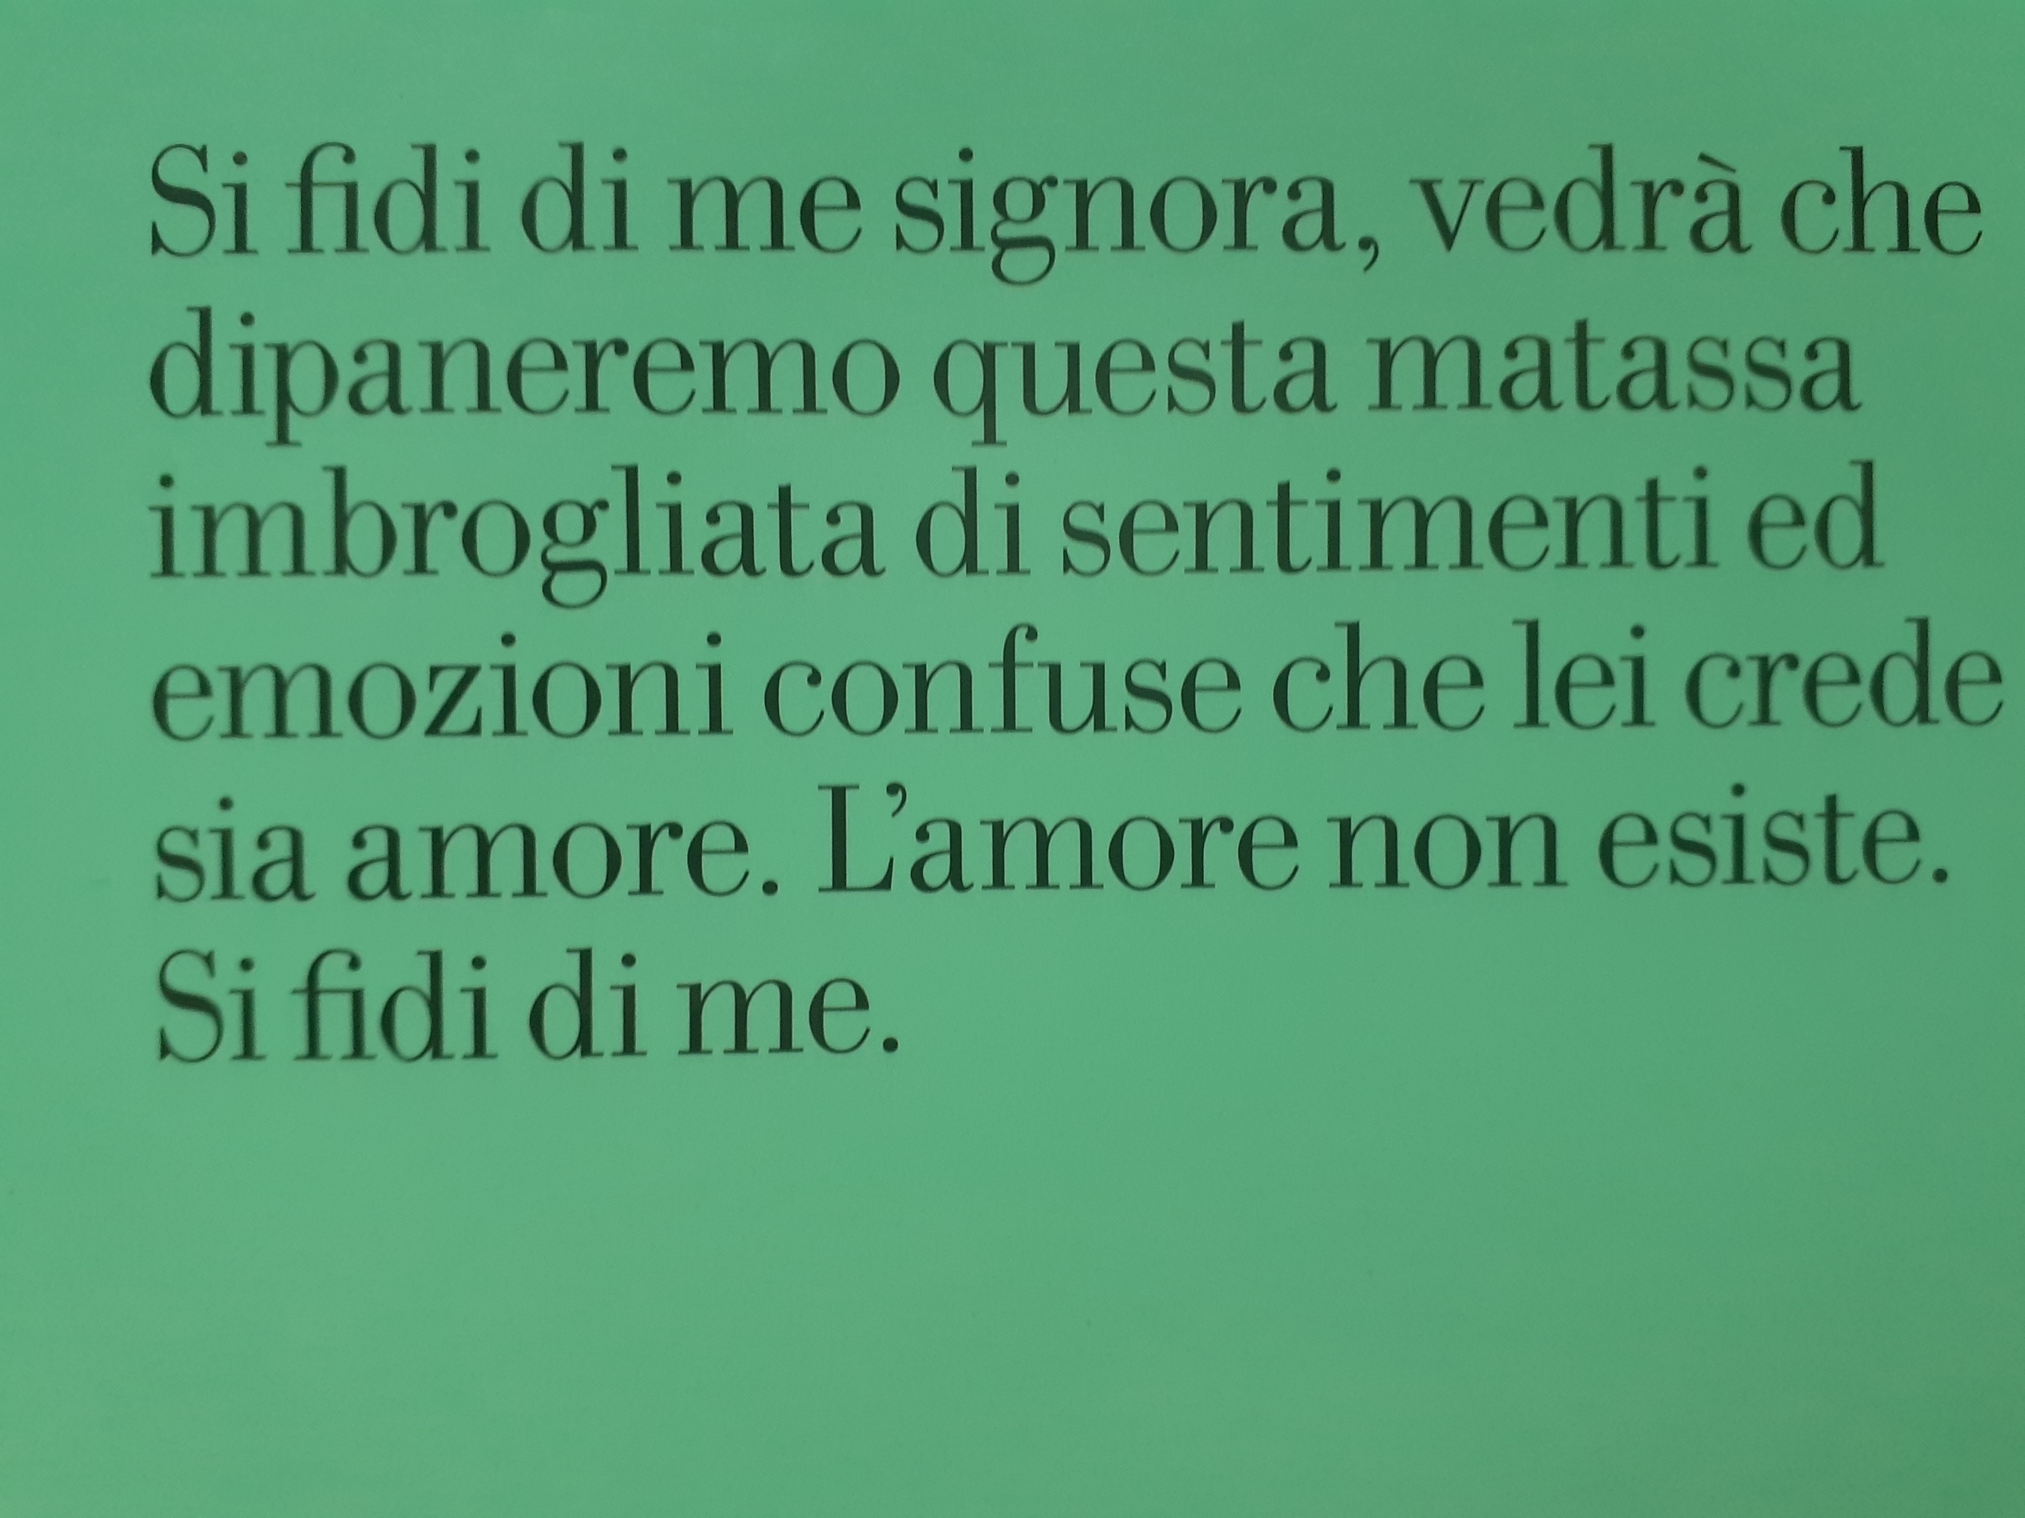
I
l filo di mezzogiorno, p, 153

Slide 23
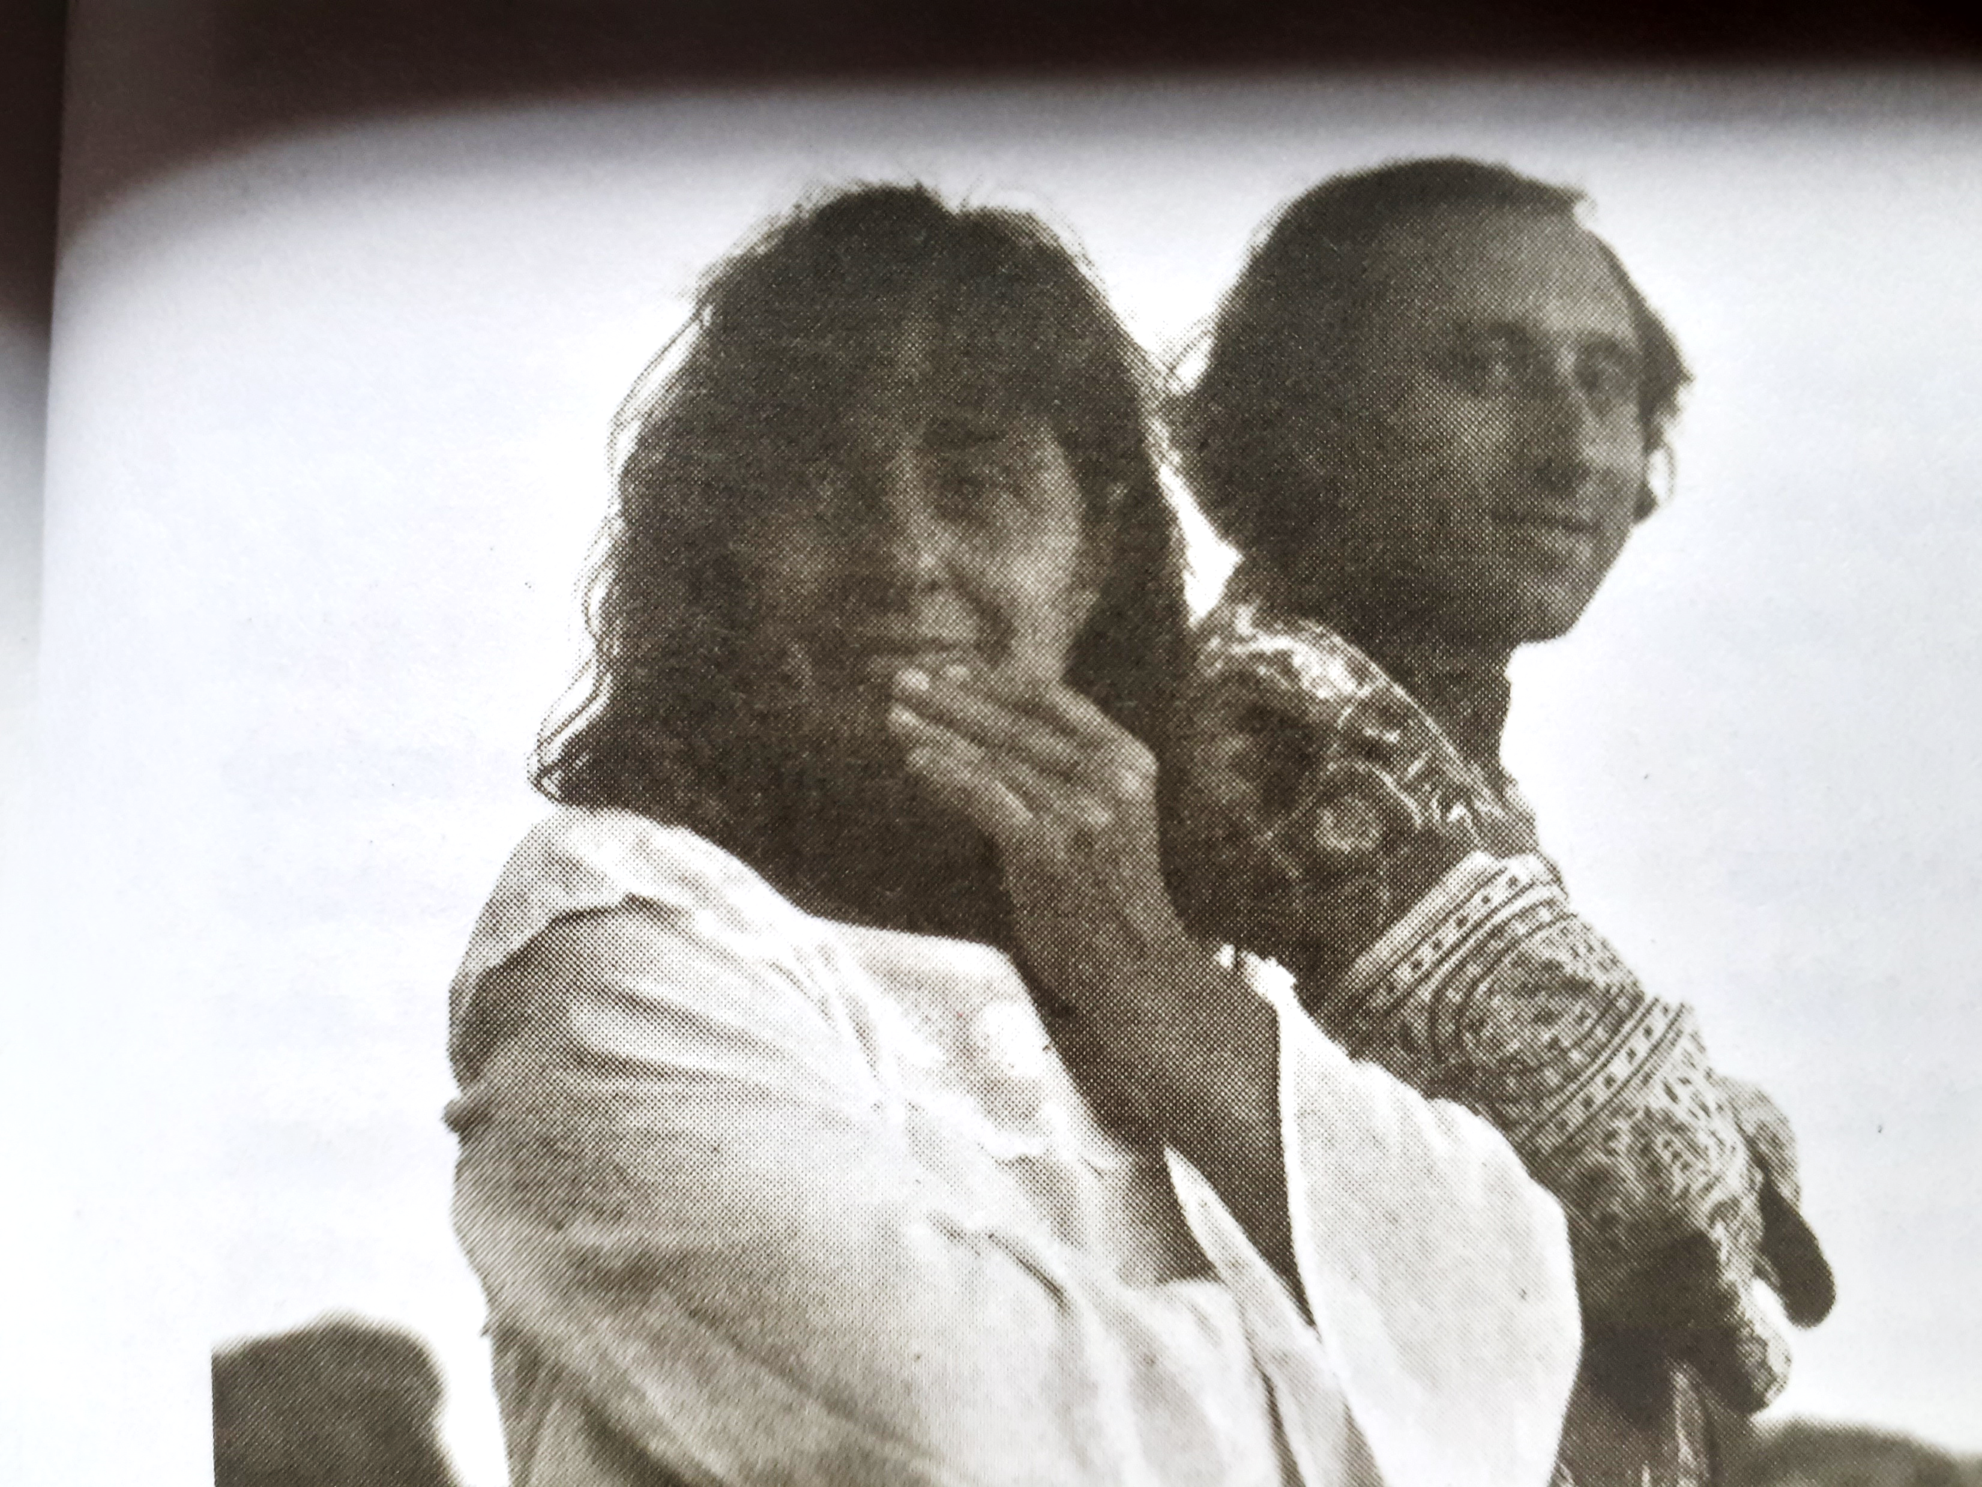
Goliarda Sapienza et Angelo Pellegrino

Slide 24
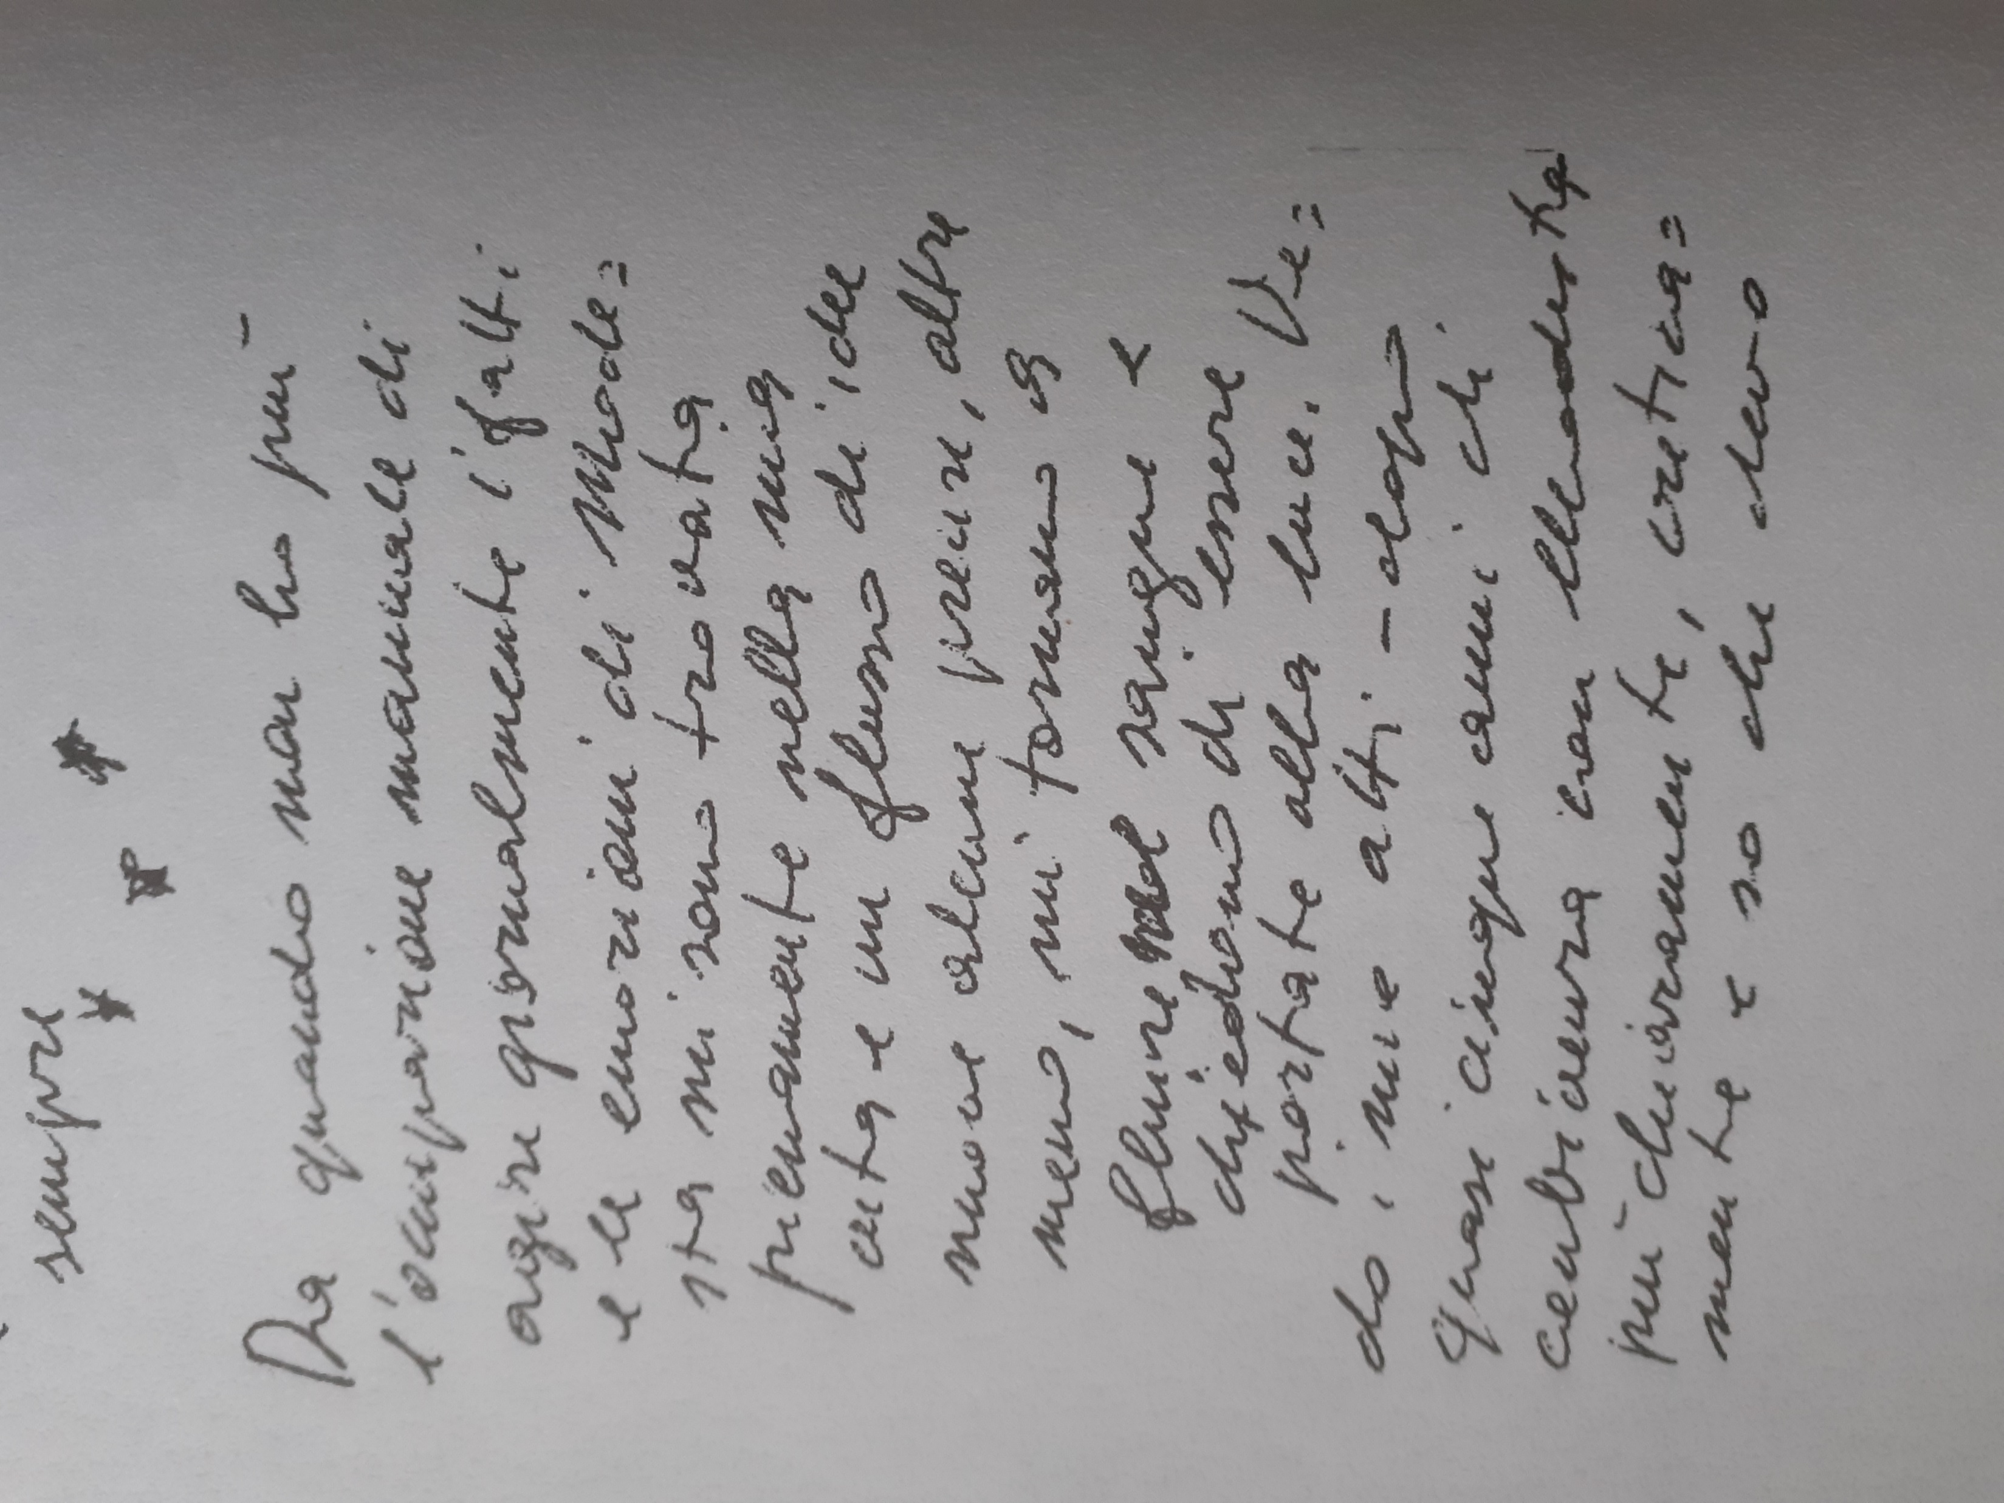

Slide 25
Depuis que ma main n’est plus occupée quotidiennement à donner forme aux aventures et émotions de Modesta, je me suis retrouvée pleinement dans ma vie, et un flux d’idées nouvelles, certaines précises, d’autres moins, revient dans mon sang et exige d’être porté à la lumière.
Après cinq années de vie commune avec Modesta, je vois ce que j’ai fait plus clairement, de façon critique, et je sais que je dois me disposer à une nouvelle « révolution » de tout mon système physique et mental.

Slide 26
– « Et toi, Goliarda, l’histoire de Modesta, tu l’as lue, ou pas ?
Apprends d’elle, et suis ton chemin »
Carnets, p. 96

Slide 27
L’université de Rebibbia
Editions du Tripode, 2019

Slide 28
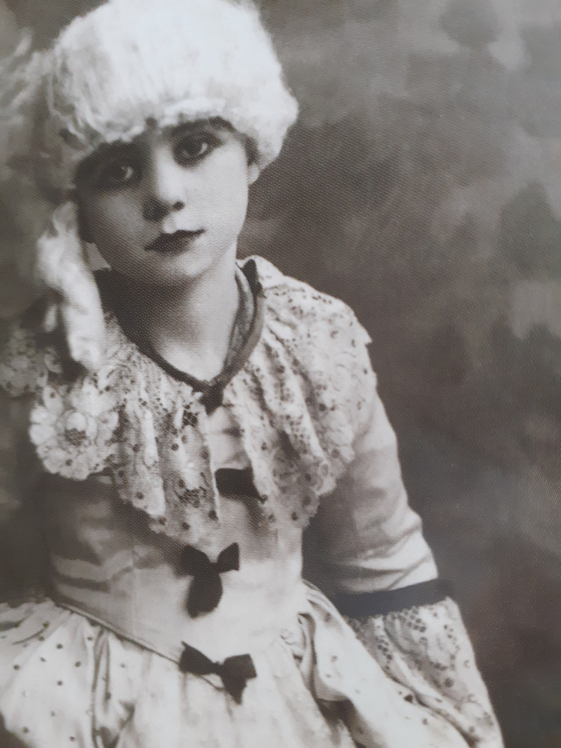
Moi,
Jean Gabin,
Page de couverture
Ed, Le Tripode, 2017

Slide 29
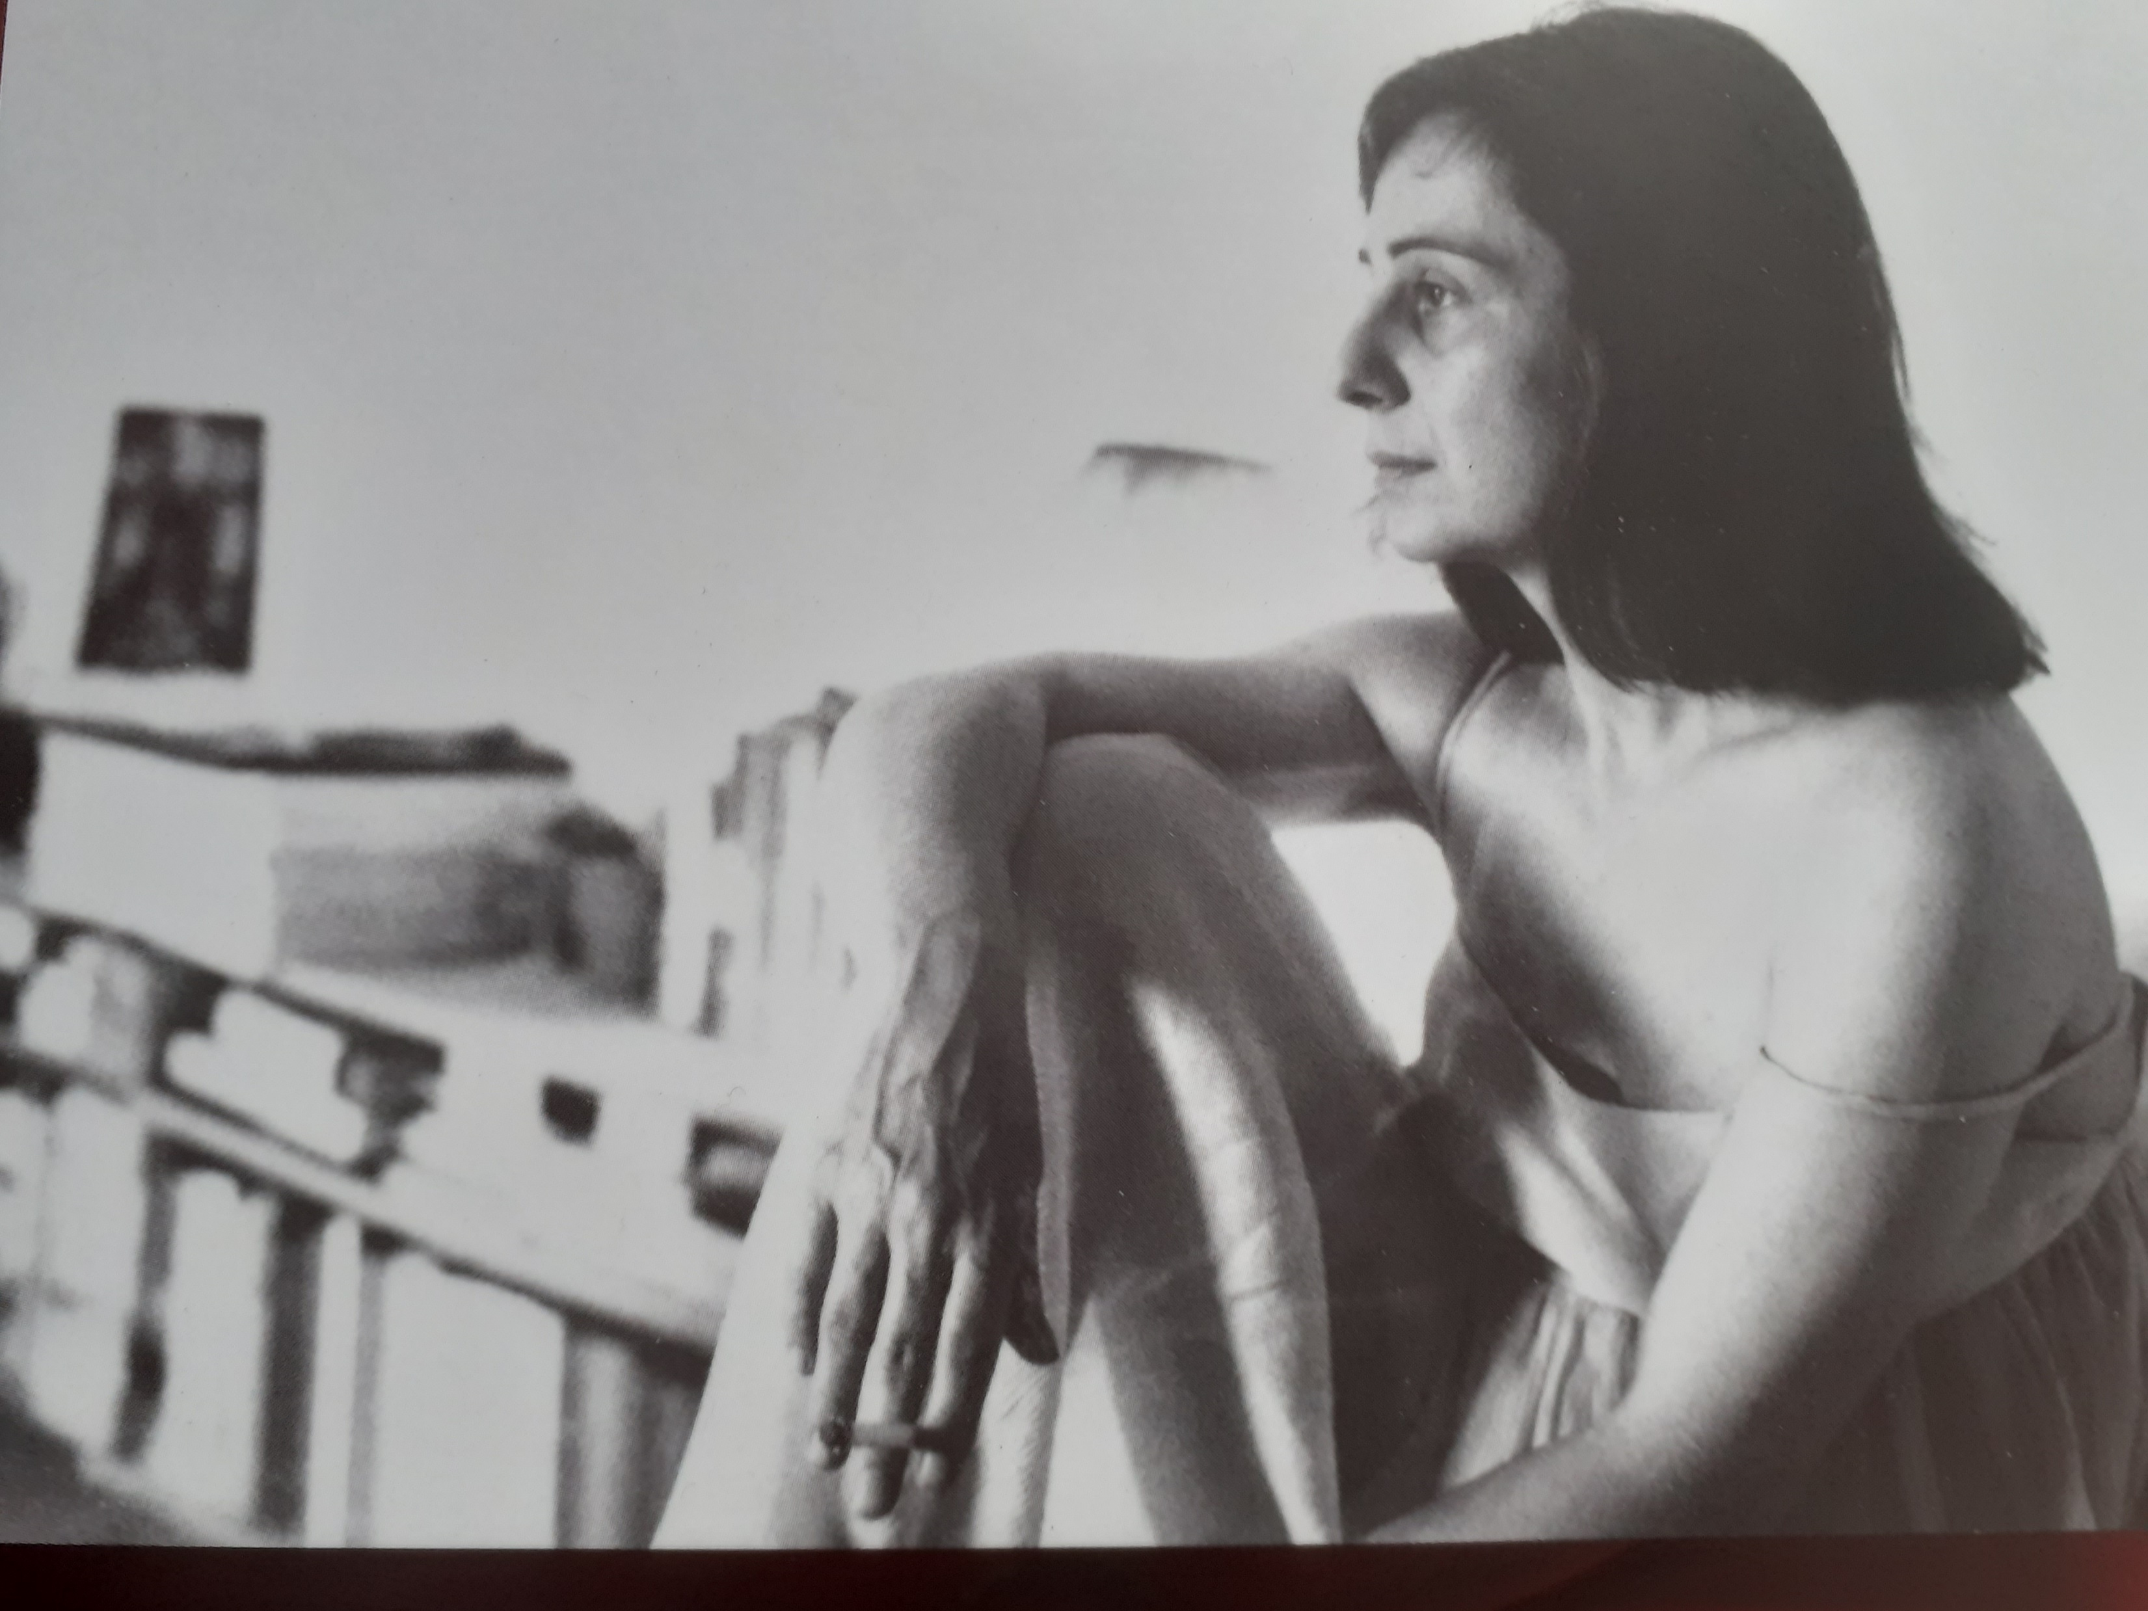
Il ne faut pas laisser la vie détruire le rêve

Slide 30
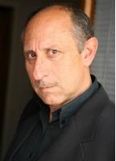
Angelo Pellegrino

Slide 31
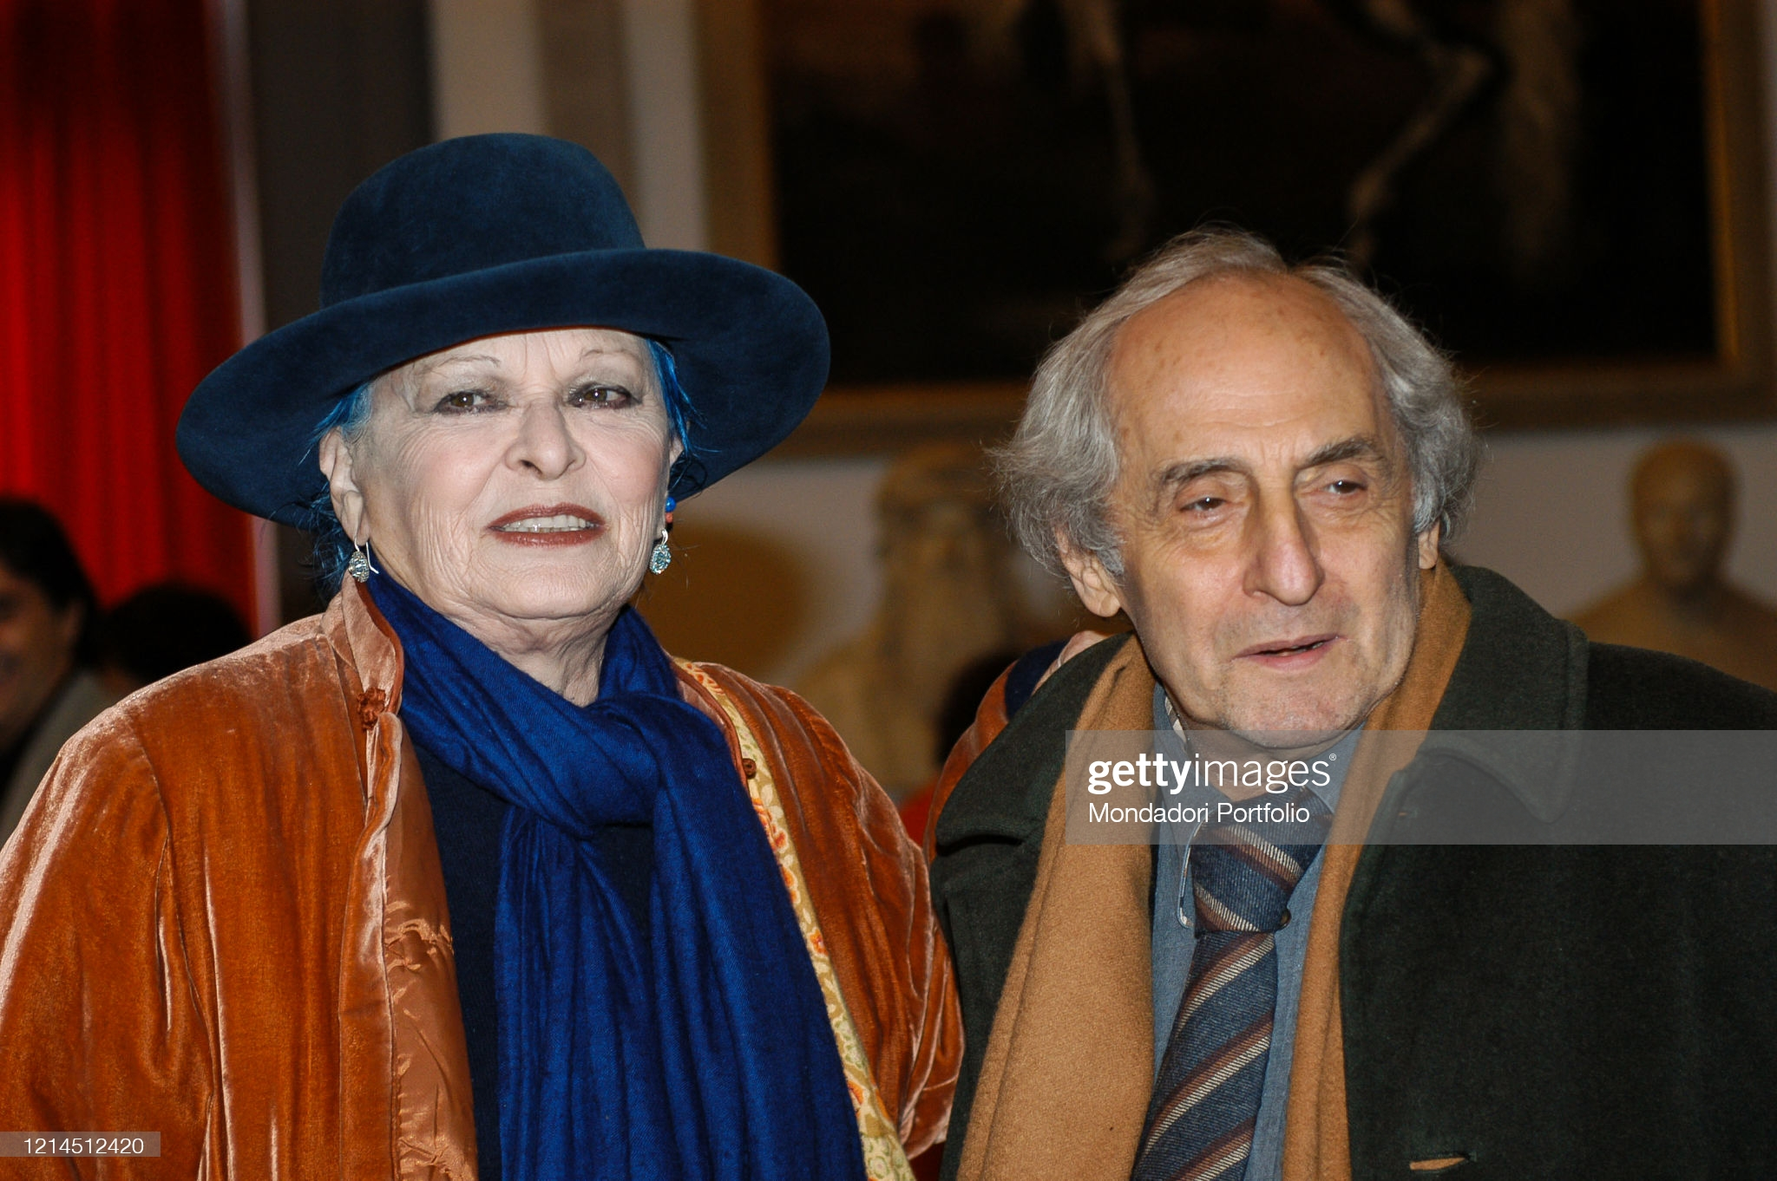
Lucia Bosè et Citto Maselli en 2004

